Slide 1
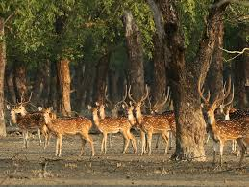
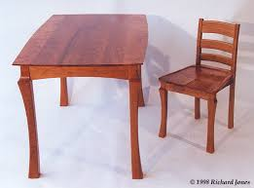
সবাইকে স্বাগত

Slide 2
মোহাম্মদ নিজাম উদ্দিন
সহকারী শিক্ষক
মল্লিকপুর সরকারী প্রাথমিক বিদ্যালয়
ছাতক, সুনামগঞ্জ।
মোবাইলঃ 01718782723
ইমেইলঃ nizamu93@gmail.com
বিষয়ঃ প্রাথমিক বিজ্ঞান
শ্রেণিঃ তৃতীয়
অধ্যায়ঃ 2
পাঠের শিরোনামঃ জীব ও জড়
পাঠ্যাংশঃ আমাদের চারপাশে ..........তৈরি করতে পারে না।
তারিখঃ ৩০/১২/২০১৯খ্রি.
সময়ঃ ৪০ মিনিট

Slide 3
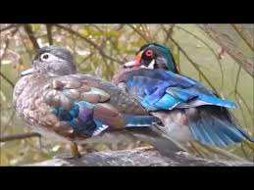
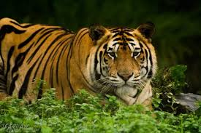
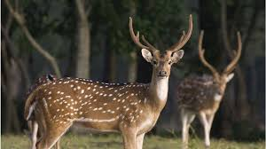
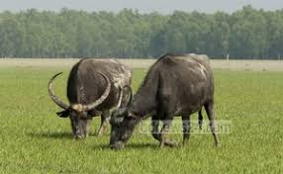
চলো কয়েকটি ছবি দেখি
এগুলো কিসের ছবি?
হ্যাঁ, এগুলো হচ্ছে বিভিন্ন রকম জীবের/প্রাণীর ছবি।

Slide 4
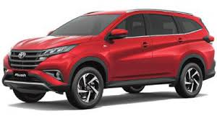
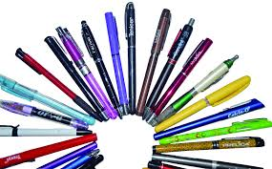
এই ছবিগুলো লক্ষ্য কর
এগুলো কী?
এগুলো হচ্ছে জড় পদার্থ।

Slide 5
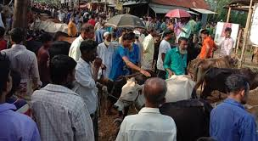
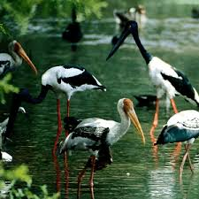
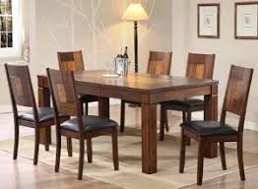
জীব ও জড়

Slide 6
আজকের পাঠ শেষে শিক্ষার্থীরা...
২.১.১- নিকট পরিবেশ পর্যবেক্ষণের মাধ্যমে জীব ও জড়ের তালিকা তৈরি
করতে পারবে।
২.১.২- জীব ও জড়বস্তুর বৈশিষ্ট লিখতে পারবে।
২.১.৩- জড় ও জীবের পার্থক্য উল্লেখ করতে পারবে।

Slide 7
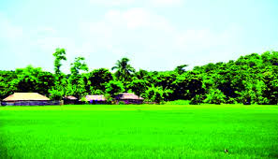
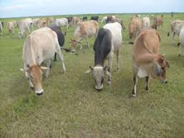
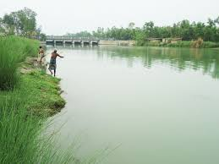
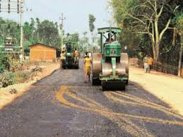
আমাদের চারপাশে আছে গাছপালা, পশুপাখি, ঘরবাড়ি, পুকুর, নদী, রাস্তাঘাট ইত্যাদি।

Slide 8
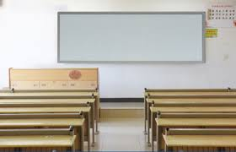
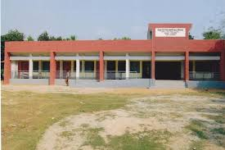
বিদ্যালয়ের শ্রেণিকক্ষে আমরা পড়াশোনা করি। এখানে আছে চেয়ার, টেবিল, বেঞ্চ, দরজা, জানালা, কালো/সাদা বোর্ড, বই, খাতা, কলম ইত্যাদি।

Slide 9
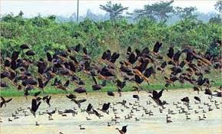
আমাদের চারপাশে যা কিছু দেখি সেগুলোকে আমরা দুই ভাগে ভাগ করতে পারি। এগুলো হলোঃ জীব ও জড়।

Slide 10
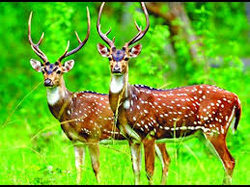
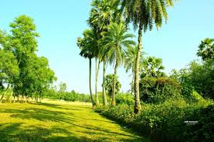
মানুষ, পশুপাখি, গাছপালা এগুলো জীব। এদের জীবন আছে।

Slide 11
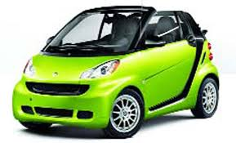
চেয়ার, টেবিল, গাড়ি, বই এগুলো জড় পদার্থ। এদের জীবন নেই।

Slide 12
একক কাজ
নিচের ছকের মত ছক করে ৫টি জীব ও ৫টি জড়ের নাম লেখঃ
জীব | জড়

Slide 13
উত্তরগুলো মিলিয়ে নেইঃ
জীব | জড়
মানুষ | চেয়ার
গরু | টেবিল
ছাগল | বই
পাখি | খাতা
গাছ | কলম

Slide 14
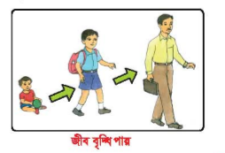
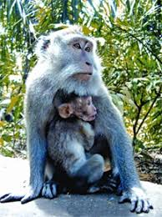
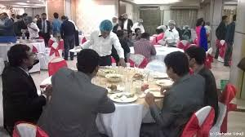
জীব ছোট থেকে বড় হয়।
জীব নিজের মত করে নতুন জীবের জন্ম দেয়।
জীবের বেঁচে থাকার জন্য খাদ্য, পানি ও বাতাস প্রয়োজন।

Slide 15
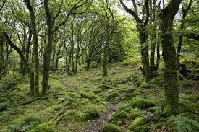
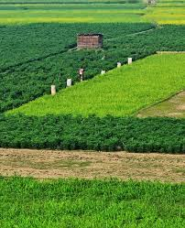
এজন্য গাছপালা, ঘাস এগুলোও জীব।
এরা ছোট থেকে বড় হয় এবং এদের খাদ্যের প্রয়োজন হয়।

Slide 16
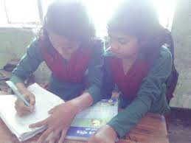
জোড়ায় কাজ
জোড়ায় আলোচনা করে জীবের ৩টি বৈশিষ্ট্য ও জড়ের ৩টি বৈশিষ্ট্য লেখ।

Slide 17
উত্তর মিলিয়ে নেইঃ
জীবের বৈশিষ্ট্য | জড়ের বৈশিষ্ট্য
জীব ছোট থেকে বড় হয়। | জড়বস্তু ছোট থেকে বড় হয় না।
জীব নিজের মত করে নতুন জীবের জন্ম দেয়। | জড়বস্তু নিজের মত করে নতুন জীবের জন্ম দেয় না।
জীবের বেঁচে থাকার জন্য খাদ্য, পানি ও বাতাস প্রয়োজন। | জড়বস্তু বেঁচে থাকার জন্য খাদ্য, পানি ও বাতাস প্রয়োজন হয় না।

Slide 18
দলীয় কাজঃ
দলে আলোচনা করে জীব ও জড়ের মধ্যে ৩টি পার্থক্য উল্লেখ করঃ
জীব | জড়

Slide 19
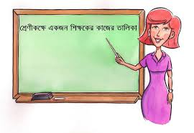
দলনেতার মাধ্যমে দলীয় কাজ উপস্থাপনঃ
জীব | জড়
জীব ছোট থেকে বড় হয়। | জড়বস্তু ছোট থেকে বড় হয় না।
জীব নিজের মত করে নতুন জীবের জন্ম দেয়। | জড়বস্তু নিজের মত করে নতুন জীবের জন্ম দেয় না।
জীব চলাফেরা করতে পারে। | জড়বস্তু চলাফেরা করতে পারে না।

Slide 20
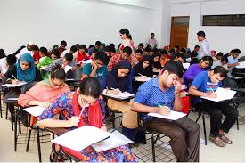
মূল্যায়নঃ
নিচের প্রশ্নগুলোর উত্তর লেখঃ
জীব কাকে বলে? ৩টি উদাহরণ দাও।
জড় কাকে বলে? ৩টি উদাহরণ দাও।

Slide 21
বাড়ির কাজঃ
তোমাদের আশেপাশে যে সকল জীব ও জড়বস্তু দেখতে পাও তার একটি তালিকা তৈরি করে নিয়ে আসবে।
জীব ও জড়ের ৫টি করে বৈশিষ্ট্য লিখে নিয়ে আসবে।

Slide 22
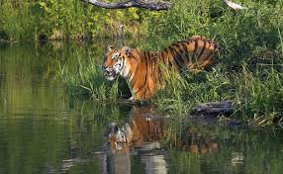
সবাইকে ধন্যবাদ।
খোদা হাফেজ

